Slide 1


Rung Chuông Vàng

Slide 2

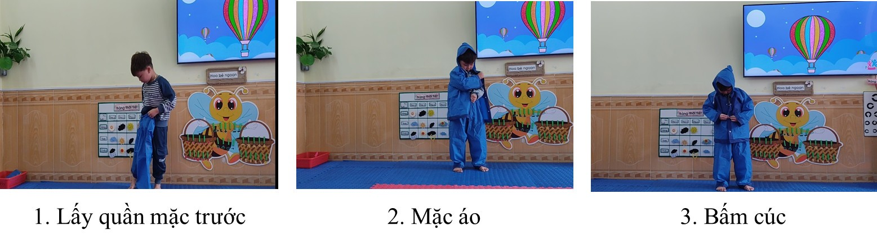
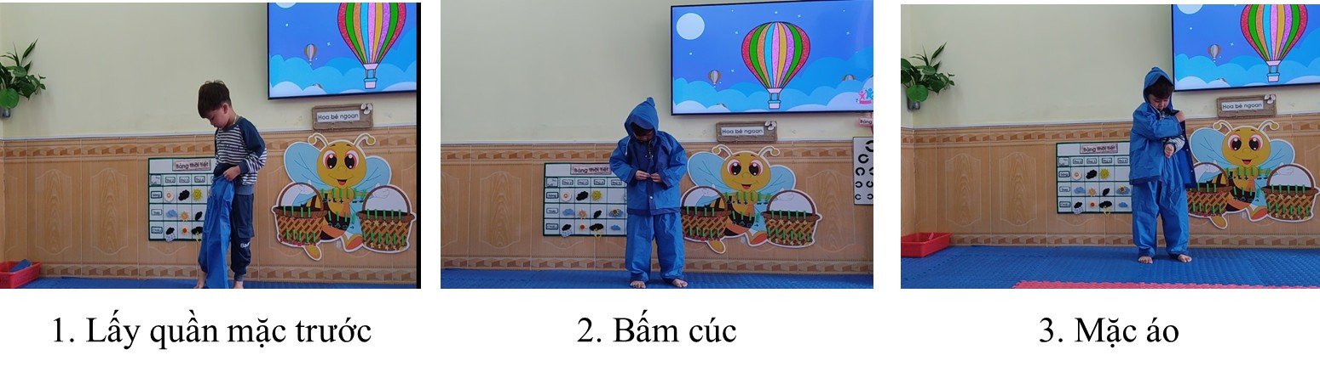
Đáp án 1
Câu hỏi 1: Cách mặc áo mưa bộ như thế nào là đúng
Đáp án 2
Thời gian
5
4
3
2
1
End

Slide 3
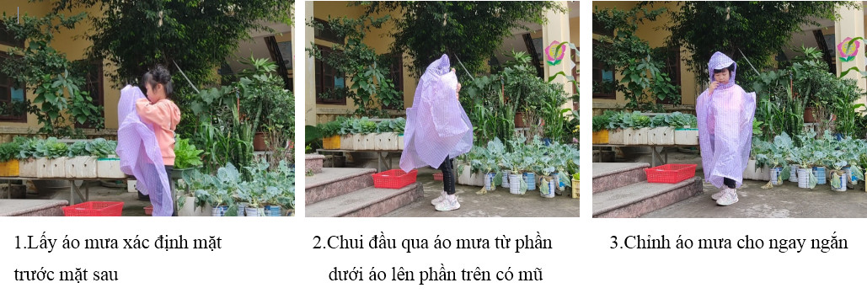
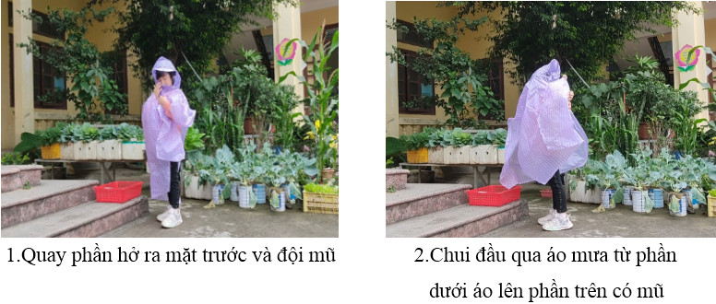
Đáp án 1
Câu hỏi 2: Cách mặc áo mưa choàng như thế nào?
Đáp án 2
Thời gian
5
4
3
2
1
End

